Slide 1


Slide 2
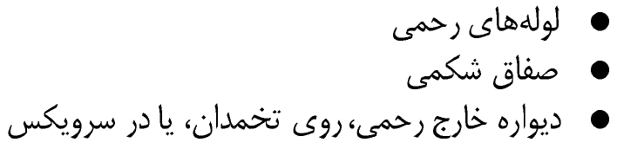
حاملگی نابجا Ectopic Prognancy
به لانه گزینی محصولات حاملگی در خارج از حفره رحم اطلاق میشود. در 95% در لوله های رحم بوده و قسمت آمپول شایعترین محل است. میزان حاملگی خارج رحمی 3برابر شده و شایعترین عامل مرگ مادر در 3 ماهه اول حاملگی است.
لانه گزینی غیرطبیعی سلول تخم دریکی مناطق زیر:

Slide 3
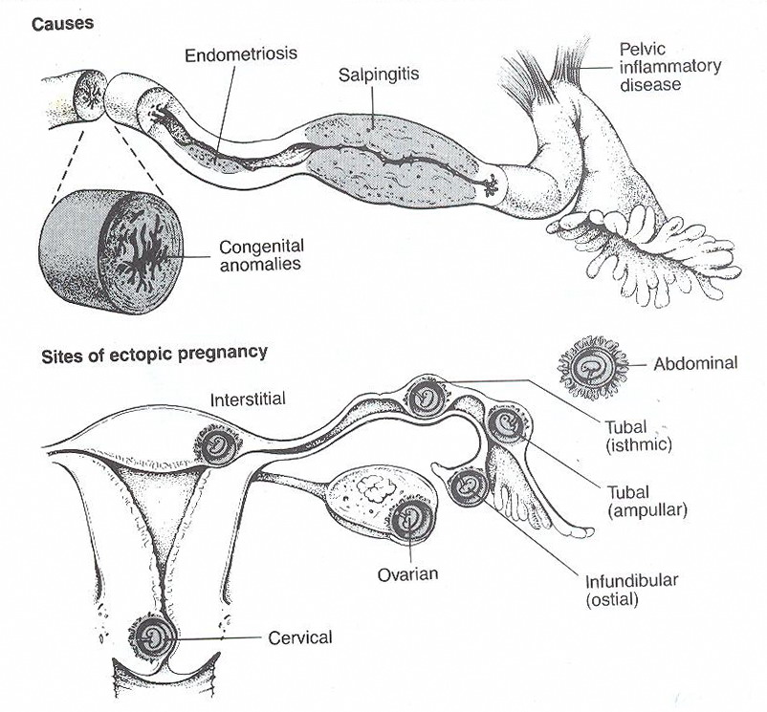

Slide 4
علل:

Slide 5
اتیولوژی
کلیه مواردی که باعث شود عبور تخمک از درون لوله های رحم به رحم مسدود شود می تواند موجب حاملگی خارج از رحمی شود.
ریسک فاکتورها
چسبندگی اطراف لوله ها(سقط، آپاندیسیت، عفونتهای بعد از زایمان)
ناهنجاریهای تکاملی لوله ها(دیورتیکول، هیپوپلازی)
سابقه قبلی حاملگی نابجا
اعمال جراحی بر روی لوله ها
تومورهایی که موجب تغییر شکل لوله های رحمی می شود.
باروری به کمک روشهایی مثل IVF
مصرف سیگار
استفاده از IUD
عفونتهای لگنی

Slide 6
تشخیص
تشخیص بر اساس:
علائم بالینی
سونوگرافی
مشاهده خون با انجام کلدوسنتز
اندازه گیری سطح HCG
دیلاتاسیون و کورتاژ
لاپاراسکوپی

Slide 7
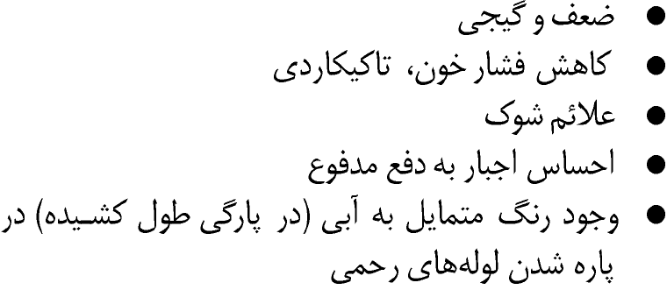
تظاهرات بالینی :
7

Slide 8
درمان
مناسبترین درمان، جراحی است. تشخیص به موقع از پارگی لوله ها جلوگیری می کند.
در صورت پارگی لوله و خونریزی داخل صفاقی، مادر سرییعا بستری شده و منتقل اتاق عمل
تزریق روگام اگر مادر- RH
تزریق متوترکسات

Slide 9
تزریق متوتروکسات:
سنتز اسیدهای هسته ای در سلولهای تروفوبلاست را بلوک می کند.
متوتروکسات از طریق سیستمیک یا تزریق داخل کیسه حاملگی تحت سونوگرافی تزریق می شود.
در حاملگی های کوچک زیر 3 سانتی متر و پاره نشده استفاده می شود.

Slide 10
ارزیابی ومراقبت:
شناسایی زنان در معرض خطر
بررسی علائم خونریزی داخلی و اطلاع آن به پزشک
کنترل علائم حیاتی
تخیله مثانه با سوند
رزرو خون و کراس مچ
تزریق مایعات وریدی
آماده نمودن بیمار جهت عمل

Slide 11
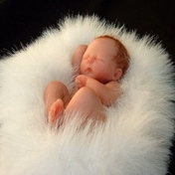

Slide 12
خونریزی واژینال
1-جفت سرراهی Placenta Previa لانه گزینی غیر طبیعی جفت، قسمتی از جفت در سگمان تحتانی رحم کاشته می شود.
جفت سرراهی با توجه به موقعیت جفت نسبت به سوراخ داخل رحم به انواع:
الف/جفت سرراهی کامل Total Placenta Previa
ب/جفت سرراهی ناکامل Placenta Previa Partial
ج/جفت سرراهی حاشیه ای Placenta Previa Marginal

Slide 13
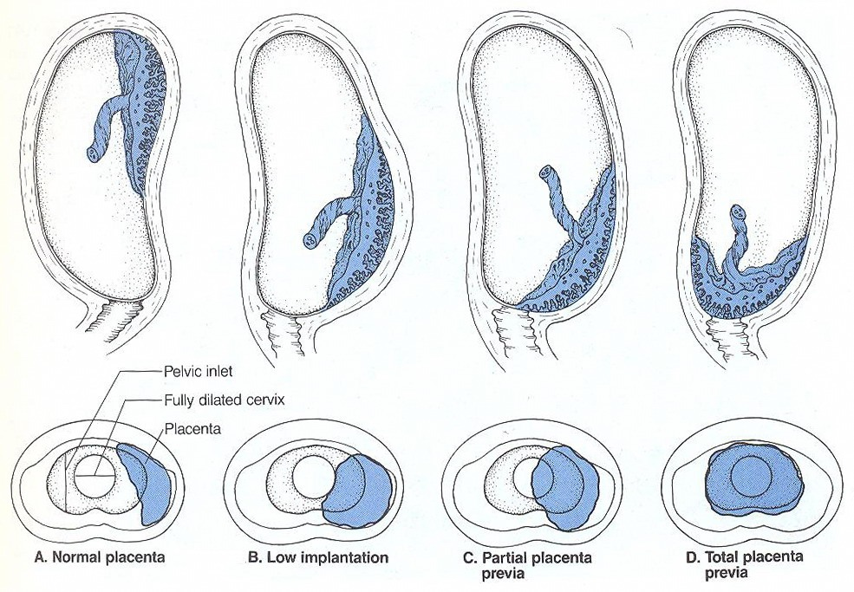

Slide 14
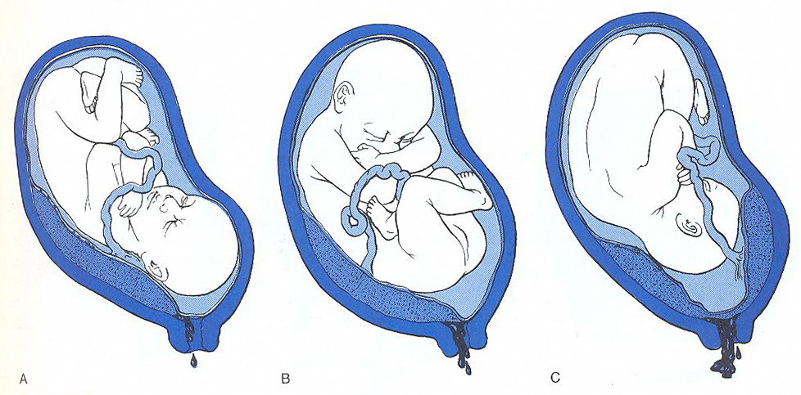

Slide 15
شیوع جفت سرراهی1/200 زایمان
نوع مارژینال24%، پارشیال29%، و توتال47%
علت جفت سرراهی مشخص نیست. از نظر تئوری کمبود عروق دسیدوا را مسئول
می دانند.

Slide 16
عوامل خطرساز:

Slide 17
ارزیابی و مراقبت:

Slide 18
تشخیص
سونوگرافی به علت دقت و سلامت آن به سایر روشها ارجحیت دارد.
95-98% کمک کننده است.

Slide 19
درمان
درمان بسته به سن حاملگی و مقدار خونریزی
در حاملگی های 37 هفته یا بیشتر ختم بارداری با سزارین
درمان نگهدارنده:
خونریزی شدید نباشد.
و خطر نارس بودن جنین وجود داشته باشد.

Slide 20
درمان
بستری در بیمارستان
فعالیت فیزیکی محدود شود.
اجتناب از مقاربت و دوش واژینال
معاینه لگنی فقط در اتاق عمل انجام شود.
استفاده از داروهای توکولیتیک
تزریق روگام

Slide 21
جداشدن زود رس جفت (دکولمان جفت)
Placental Abruption
جداشدن غیرطبیعی وزودهنگام جفت از دیواره رحم قبل از تولد نوزاد
عامل اصلی آن ناشناخته ولی می تواند بدلیل یک ضعف ذاتی یا آنومالی در آرتریولهای مارپیچی باشد.
الف/ کامل Complete
ب/ ناقص Partial

Slide 22
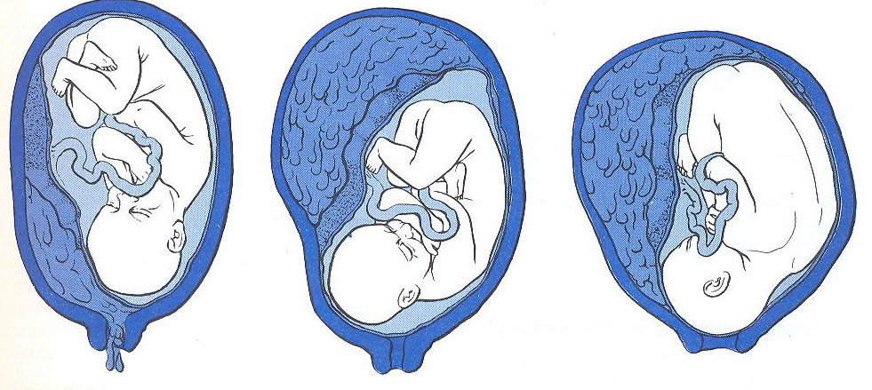

Slide 23
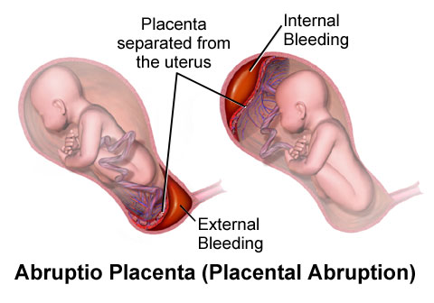

Slide 24
عوامل خطرساز:
کمبود اسید فولیک و ویتامین
افزایش سن مادر
پلی هیدروآمینوس

Slide 25
تظاهرات بالینی:
خونریزی از واژن به رنگ قرمز تیره
درد در اغلب موارد، شروع ناگهانی، مداوم و در محل رحم و قسمت پشت لوکالیزه می شود.
ارتجاع بیش از حد رحم
مایع آمنیوتیک خونی
شوک
اختلال انعقادی
زایمان زودرس

Slide 26
درمان
کنترل علائم حیاتی و I/O
سونداژ مثانه
بررسی وضعیت همودینامیک با CVP
تسکین درد
بررسی الکترولیتی و اسید و باز و اکسیژناسیون
انجام زایمان
انجام آمنیوتومی
در بیمارنی که در شوک هستند جایگزینی خون و مایعات

Slide 27
اندیکاسیون سزارین
دیسترس جنینی
کنده شدن شدید جفت
خونریزی شدید
در بیمارانی که یکبارتلاش ناموفق برای زایمان واژینال

Slide 28
عوارض دکولمان جفت
شوک هموراژیک
اختلال انعقادی
رحم کوولار
نکروز ایسکمیک اعضاء(کلیه، هیپوفیز قدامی)

Slide 29
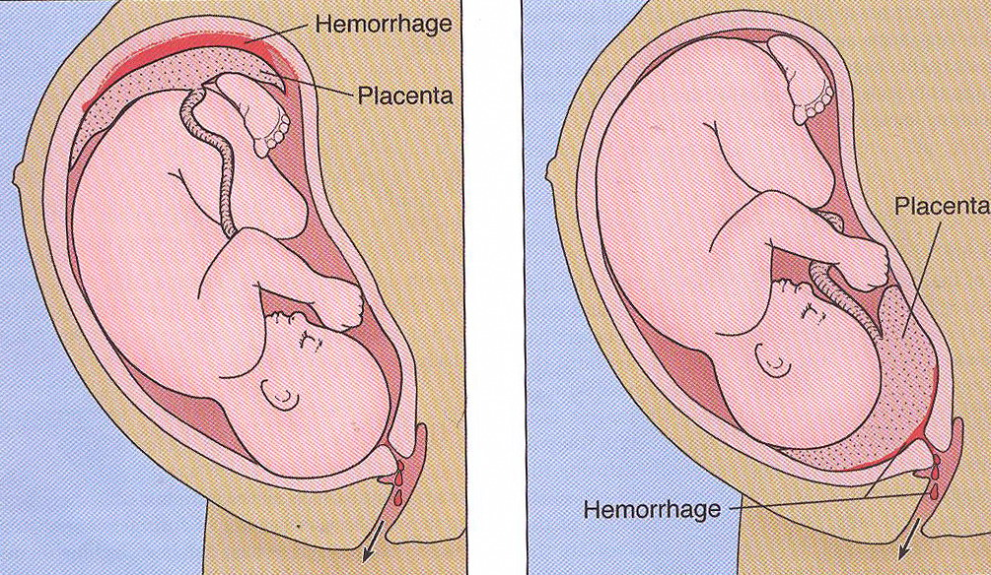

Slide 30
پارگی رحم
پارگی رحم به معنای جدا شدن کامل رحم در تمام لایه ای خود و بیرون زدن تمام یا قسمتی از جنین از داخل رحم
شیوع آن5%
عوامل خطرساز : اسکار قبلی بر روی رحم
ضربه و تروما به رحم

Slide 31
ریسک فاکتورهای پارگی رحم بدون اسکار
استفاده بدون احتیاط از اکسی توسین
مولتی پاریتی بالا
اتساع شدید رحم
قرار غیر طبیعی جنین
عدم تناسب سر با لگن
چرخش از بیرون
سخت زایی شانه
تولد به وسیله فورسپس میانی
وجود پاتولوژی دررحم و جفت

Slide 32
تظاهرات بالینی :
ارزیابی ومراقبت :

Slide 33
درمان لاپاراتومی و هیسترکتومی
خطر برای مادر و جنین: خونریزی و شوک
در جنین مرگ و میر

